Slide 1
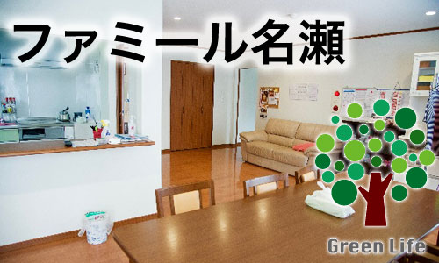
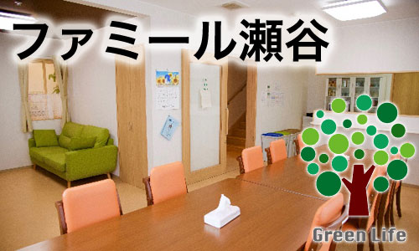
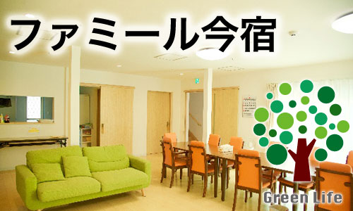
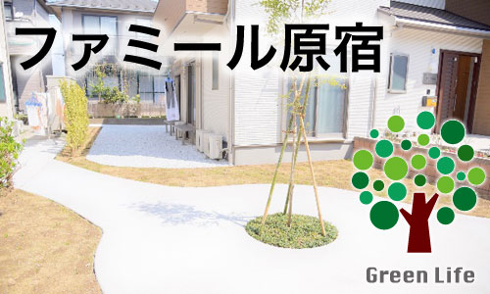
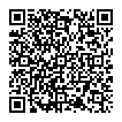
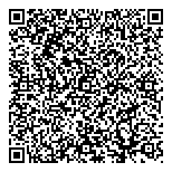
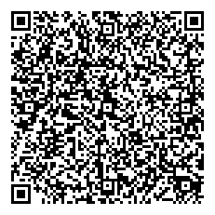
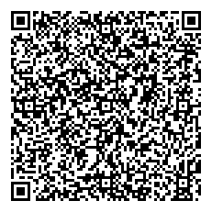
2020.1月横浜版
ＮＰＯ法人障がい者支援グリーンライフ
グループホーム入居者募集
横浜地域版
「安心できる暮らし」をサポートします
障がい者グループホーム 入居者募集中ホームのご案内
★ファミール名瀬
横浜市戸塚区名瀬町1854-2
相鉄線、緑園都市駅、JR東戸塚駅よりバス、中村下車徒歩1分
女性1名募集中 2階のお部屋となります
★ファミール瀬谷
横浜市瀬谷区東野１
相鉄線、瀬谷駅より徒歩15分又は相沢バス停より徒歩5分
女性1名募集中 2階のお部屋となります
★ファミール今宿
横浜市旭区今宿南町1711-1
相鉄線、鶴ヶ峰駅より徒歩20分又は今宿小学校入口より徒歩8分
男性2名募集中 2階のお部屋となります
★ファミール原宿
横浜市戸塚区原宿4-44-2
JR戸塚駅又は藤沢駅からバス、聖母の園前下車徒歩3分
男性1名募集中 1階のお部屋となります
※2020年3月より募集開始
★その他：ファミール茅ヶ崎Ⅱ（茅ヶ崎市）、ファミール茅ヶ崎Ⅳ（茅ヶ崎市）、ファミール岡崎（平塚市）、ファミール長後（藤沢市）、ファミール茅ヶ崎サテライト（茅ヶ崎市）でも入居者を募集しております。
各ホームの紹介映像（facebookのページに移行します）
ファミール名瀬 ファミール瀬谷 ファミール今宿 ファミール原宿
★QRコードが上手く読み取れない場合もございます。また、映像は各ホームのOPEN時の映像です。現在の映像ではございませんので、予めご了承ください。

Slide 2
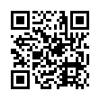
グリーンライフグループホーム ６つの特徴
1
2
職員配置
夜間は世話人が常駐します（16:00～翌9:30）日中も職員が配置されています。（※）
※業務都合で不在になる日もあり
3
ご利用料金
家賃：5～6万円
光熱水費：11000円
食費：22500円
（1食あたり朝食250円・夕食500円）
日用品費：5000円
※国及び市町村の家賃助成を受けられる場合があります。
ホームの設備
居室：個室（約6畳）
ｸﾛｰｾﾞｯﾄ、ｴｱｺﾝ
証明器具
共用：自動火災報知機、警備会社防犯設備、ｽﾌﾟﾘﾝｸﾗｰ、トイレ、ﾘﾋﾞﾝｸﾞ、洗濯機、乾燥機、ｼｬﾜｰ室、浴室、wifi
4
5
6
入居までの流れ
①問合せ・見学面談
②体験入居
③振り返り
④入居契約・手続き
⑤引越し・入居
※日中活動先探しで
お困りの方のご相談
も受付ております。
その他
・法人看護師による巡回相談を行っております。
・季節に応じた行事も行っております。
・知的・精神障がい者の方が対象です。（身体障がいの方は要相談）
・高齢障がい者の方の入居ご相談も受付ております
貴重品・健康管理
貴重品・服薬管理は利用者の責任において自己管理をして頂きますが、自己管理が難しい方はホームでお手伝いをさせて頂きます。
また、通院等の付添が
必要な方にはお手伝いを致します。
お問合せ
☎
0467-38-8766
NPO法人障がい者支援グリーンライフ
FAX
0467-38-8825
〒253-0018 茅ヶ崎市室田1-15-2
ＭＡＩＬ suzuki27@g-lf.site
ホームページ：https://g-lf.site/

Slide 3
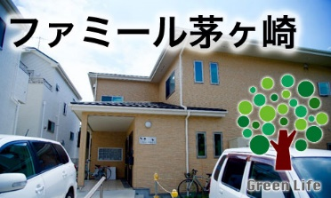
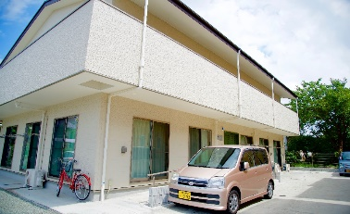
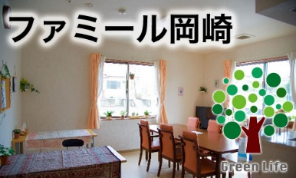
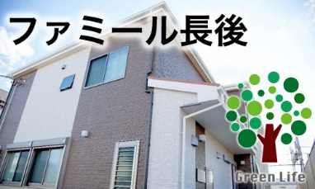
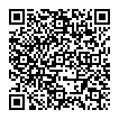
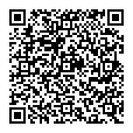
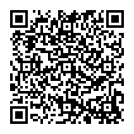
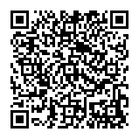
2020.1月湘南版
ＮＰＯ法人障がい者支援グリーンライフ
グループホーム入居者募集
湘南地域版
「安心できる暮らし」をサポートします
障がい者グループホーム 入居者募集中ホームのご案内
★ファミール茅ヶ崎Ⅱ
茅ヶ崎市室田1-15-2
ＪＲ茅ヶ崎駅からバス、室田小学校前下車徒歩3分
男性1名募集中 2階のお部屋となります
★ファミール茅ヶ崎Ⅳ
茅ヶ崎市室田1-24-36
ＪＲ茅ヶ崎駅からバス、室田小学校前下車徒歩1分
女性1名募集中 1階のお部屋となります
★ファミール岡崎
平塚市岡崎5020-3
小田急線伊勢原駅よりバス、みどりが丘下車目の前
女性1名募集中 2階のお部屋となります
★ファミール長後
藤沢市下土棚437-4
小田急線長後駅より徒歩7分
女性1名募集中 1階のお部屋となります
★その他：ファミール名瀬（横浜市戸塚区）、ファミール瀬谷（横浜市瀬谷区）、ファミール今宿（横浜市旭区）、ファミール原宿（横浜市戸塚区）、ファミール茅ヶ崎サテライト（茅ヶ崎市）でも入居者を募集しております。
各ホームの紹介映像（facebookのページに移行します）
ファミール茅ヶ崎Ⅱ ファミール茅ヶ崎Ⅳ ファミール岡崎 ファミール長後
★QRコードが上手く読み取れない場合もございます。また、映像は各ホームのOPEN時の映像です。現在の映像ではない場合もございます。
予めご了承ください。

Slide 4
グリーンライフグループホーム ６つの特徴
1
2
職員配置
夜間は世話人が常駐します（16:00～翌9:30）日中も職員が配置されています。（※）
※業務都合で不在になる日もあり
3
ご利用料金
家賃：5～6万円
光熱水費：11000円
食費：22500円
（1食あたり朝食250円・夕食500円）
日用品費：5000円
※国及び市町村の家賃助成を受けられる場合があります。
ホームの設備
居室：個室（約6畳）
ｸﾛｰｾﾞｯﾄ、ｴｱｺﾝ
証明器具
共用：自動火災報知機、警備会社防犯設備、ｽﾌﾟﾘﾝｸﾗｰ、トイレ、ﾘﾋﾞﾝｸﾞ、洗濯機、乾燥機、ｼｬﾜｰ室、浴室、wifi
4
5
6
入居までの流れ
①問合せ・見学面談
②体験入居
③振り返り
④入居契約・手続き
⑤引越し・入居
※日中活動先探しで
お困りの方のご相談
も受付ております。
その他
・法人看護師による巡回相談を行っております。
・季節に応じた行事も行っております。
・知的・精神障がい者の方が対象です。（身体障がいの方は要相談）
・高齢障がい者の方の入居ご相談も受付ております
貴重品・健康管理
貴重品・服薬管理は利用者の責任において自己管理をして頂きますが、自己管理が難しい方はホームでお手伝いをさせて頂きます。
また、通院等の付添が
必要な方にはお手伝いを致します。
お問合せ
☎
0467-38-8766
NPO法人障がい者支援グリーンライフ
FAX
0467-38-8825
〒253-0018 茅ヶ崎市室田1-15-2
ＭＡＩＬ suzuki27@g-lf.site
ホームページ： https://g-lf.site/

Slide 5
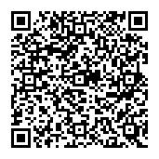
2020.1月版
ＮＰＯ法人障がい者支援グリーンライフ
サテライト型グループホーム入居者募集
「一人暮らしをしたい」を応援します
グリーンライフのサテライト型グループホーム ６つの特徴
1
2
3
設備
家電一式、食器、調理器具一式はお貸しします。ご希望によりWifi、防犯設備の設置も致します（有料）
職員体制
職員は常駐はしませんが、ホームの職員の支援は受けられます。ご相談事の対応は可能です。定期的にお部屋での様子を確認致します。
完全個室
お部屋は一般アパートの一室の為、完全個室になります。部屋内に台所、風呂、トイレがあります。部屋の広さは約８畳です。
4
5
6
その他
サテライト住居の利用期間は３年間です。３年後はアパートへ移行か、ホームに入居するか？ご相談をさせて頂きます。アパート物件探しのお手伝いも行います
サテライト型ホームとは
職員の支援を受けながら、アパートと同様な環境で一人暮らしの練習をする場所です。希望者にはホームで食事の提供も行います（有料）、困った事やご相談事は担当ホームの職員が対応いたします。
ご利用料金
家賃：45000円又は
47500円
光熱水費、食費、
日用品費：実費
国及び市町村の家賃助成を受けられる場合があります。
※場所は茅ヶ崎市室田です。室田一丁目バス停より徒歩30秒 サテライトホーム
※入居前には面接、見学、体験入居等を行って頂きます。 紹介映像 →
※日中活動先探しでお困りの方のご相談も受けております。 （facebookのページに
※見学、話を聞いてみたい、ご相談は随時受け付けております。 移行します）
※募集人数は1名です。
お問合せ
☎
0467-38-8766
NPO法人障がい者支援グリーンライフ
FAX
0467-38-8825
〒253-0018 茅ヶ崎市室田1-15-2
ＭＡＩＬ suzuki27@g-lf.site
ホームページ：https://g-lf.site/

